Slide 1

Pensamiento Algorítmico
Jorge Alberto Quesada Hurtado
jorge.quesada@u.icesi.edu.co
Semana 8

Slide 2
Pensamiento Algorítmico
AGENDA
Componentes de una estructura repetitiva
Estructuras repetitivas
Mientras Que
Repetir Hasta que
Para
Prueba de escritorio
Actividades
7’

Slide 3

Pensamiento Algorítmico
Componentes de una estructura repetitiva:
Variable de control inicializada
Condición de parada o terminación
Actualización de la variable de control (contador)
Instrucciones o sentencias a ejecutar dentro del ciclo (cuerpo)

Slide 4

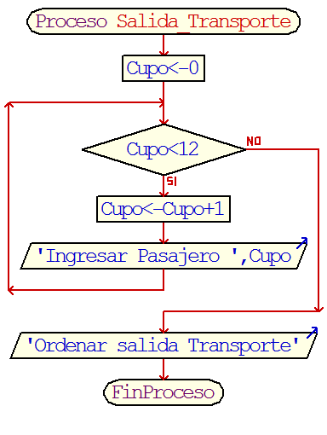
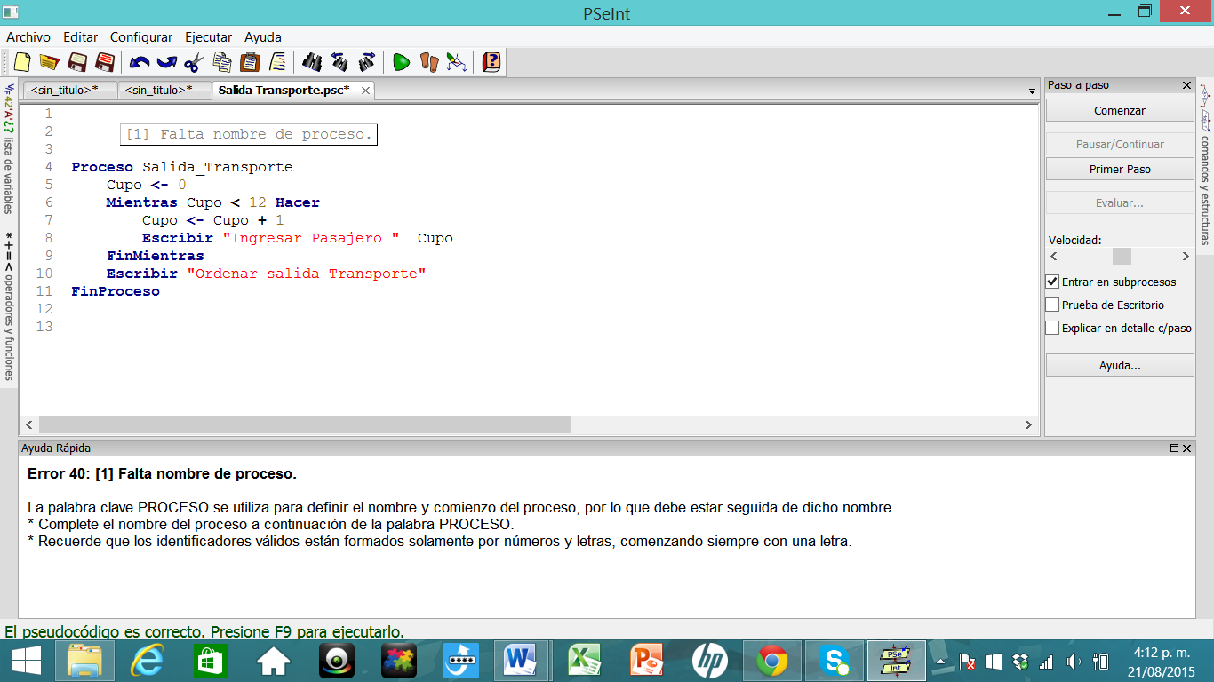
Pensamiento Algorítmico
Estructuras de control
Ciclo Mientras Que / While

Slide 5
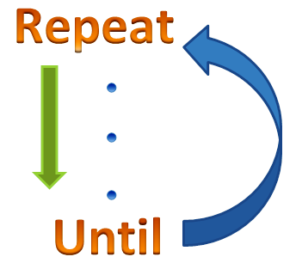
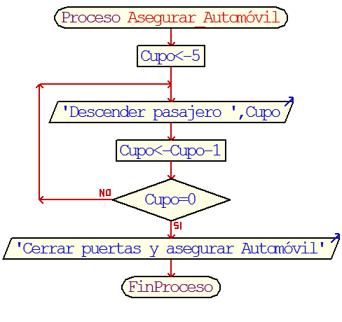
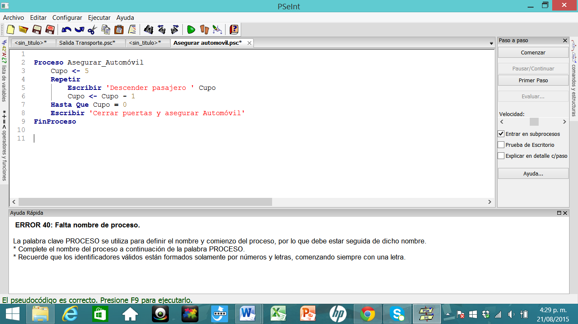
Pensamiento Algorítmico
Estructuras de control
Ciclo Repetir Hasta que / Repeat Until

Slide 6
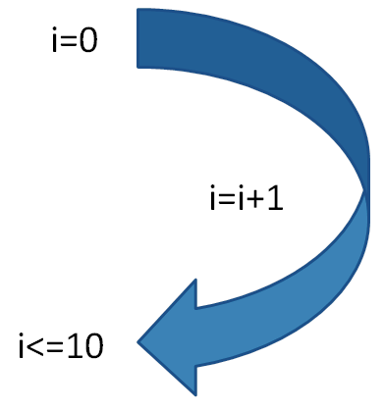
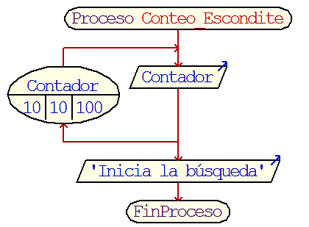
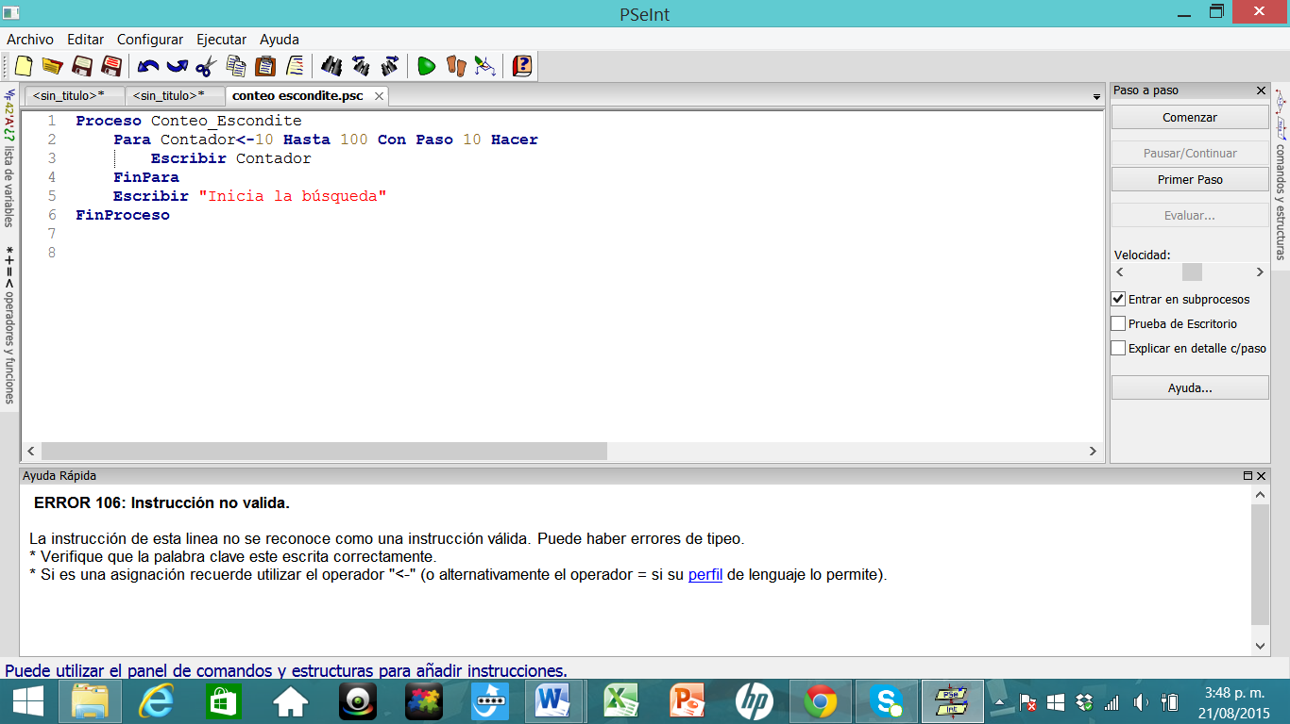
Pensamiento Algorítmico
Estructuras de control
Ciclo Para / For

Slide 7
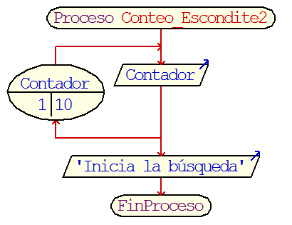
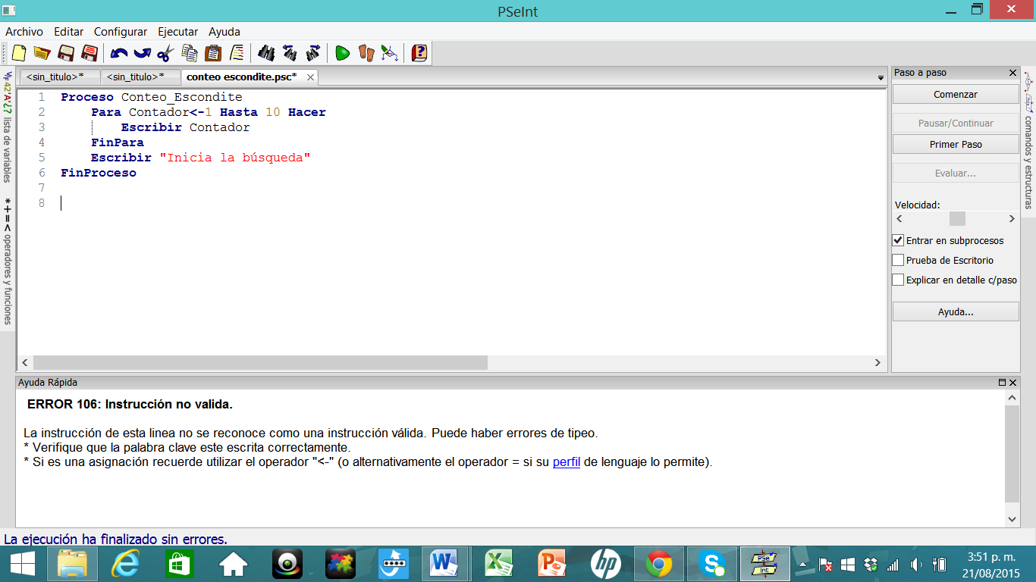
Pensamiento Algorítmico
Estructuras de control
Ciclo Para / For

Slide 8
Ciclo Mientras
Permiten repetir un grupo de instrucciones mientras se cumpla una condición
Sintaxis Mientras
Mientras <condición> haga
instrucción 1
instrucción 2
.
.
instrucción n
Fin-Mientras

Slide 9
Ejemplo Mientras
Desarrollar un programa que solicite un número y muestre los números desde el 1 hasta el número solicitado.
Algoritmo
Inicio
Escribir “Ingrese un numero”
Leer(numero)
Fin

Slide 10
Ejemplo Mientras
Desarrollar un programa que solicite un número y muestre los números desde el 1 hasta el número solicitado.
Algoritmo
Inicio
Escribir “Ingrese un número”
Leer(numero)
contador = 1
mientras (contador <= numero) hacer
mostrar(contador)
contador = contador +1
fin-mientras
Fin

Slide 11
Ejemplo Mientras
Variable de control del ciclo inicializada
Condición de parada
contador = 1
mientras (contador <= numero) hacer
mostrar(contador)
contador = contador +1
fin-mientras
Actualización variable de control (contador)

Slide 12
Ejemplo Mientras
Desarrollar un programa que solicite un número y muestre los números desde el 1 hasta el número solicitado.
Prueba de escritorio
Inicio
Escribir “Ingrese un numero”
Leer(numero)
contador = 1
Mientras (contador <= numero) Hacer
mostrar(contador)
contador = contador +1
fin-mientras
Fin
numero | contador | Pantalla
5 |  | Ingrese un número

Slide 13
Ejemplo Mientras
Desarrollar un programa que solicite un número y muestre los números desde el 1 hasta el número solicitado.
Prueba de escritorio
Inicio
Escribir “Ingrese un número”
Lea(numero)
contador = 1
mientras (contador <= numero) Hacer
mostrar(contador)
contador = contador +1
fin-mientras
Fin
numero | contador | pantalla
5 | 1 | Ingrese un número
 | 2 | 1
 | 3 | 2
 | 4 | 3
 | 5 | 4
 | 6 | 5

Slide 14
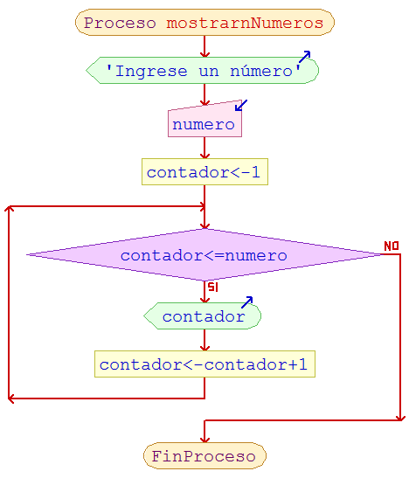
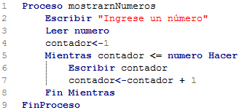
Ejemplo mientras
Diseño
Pseudocódigo
Diagrama de flujo

Slide 15
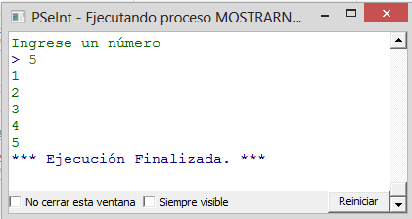
Ejemplo mientras
Diseño
Pseudocódigo
Prueba de escritorio

Slide 16
Ciclo Mientras
Ejercicio 1
Realice prueba de escritorio y responda:
¿Con que valor queda la variable a?
¿Con que valor queda la variable c?
¿Con que valor queda la variable b?
¿Cuantas veces se repite el ciclo?
a=5
b=7
c=3
mientras(a < b)
c = c *2
a = a + 1
fin-mientras
mostrar (c)
mostrar (a)

Slide 17
Ciclo Mientras
Ejercicio 2
Realice prueba de escritorio y responda:
¿Con que valor queda la variable a?
¿Con que valor queda la variable c?
¿Con que valor queda la variable b?
¿Cuantas veces se repite el ciclo?
a=9
b=7
c=3
mientras(a < b)
c = c *2
a = a + 1
fin-mientras
mostrar (c)
mostrar (a)

Slide 18
Ciclo Repetir
Repite un grupo de instrucciones hasta que se cumpla la condición
Sintaxis Repita
Repita
instrucción 1
instrucción 2
.
.
instrucción n
Hasta que <condición>
Algoritmo

Slide 19
Ejemplo Repetir
Desarrollar un programa que solicite un número y muestre los números desde el 1 hasta el número solicitado.
Algoritmo
Inicio
Escribir “Ingrese un número”
Leer numero
???
Fin

Slide 20
Ejemplo Repetir
Desarrollar un programa que solicite un número y muestre los números desde el 1 hasta el número solicitado.
Algoritmo
Inicio
Escribir “Ingrese un número”
Leer(numero)
contador = 1
repetir
mostrar(contador)
contador = contador +1
hasta que (contador > numero)
Fin

Slide 21
Variable de control del ciclo inicializada
contador = 1
repetir
mostrar(contador)
contador = contador +1
hasta que (contador > numero)
Actualización variable de control (contador)
Condición de parada

Slide 22
Ejemplo Repetir
Desarrollar un programa que solicite un número y muestre los números desde el 1 hasta el número solicitado.
Escenarios de prueba
Inicio
Escribir “Ingrese un número”
Lea(numero)
contador = 1
repita
mostrar(contador)
contador = contador +1
hasta que (contador > numero)
Fin
numero | contador | pantalla
5 | 1 | Ingrese un número
 | 2 | 1
 | 3 | 2
 | 4 | 3
 | 5 | 4
 | 6 | 5

Slide 23
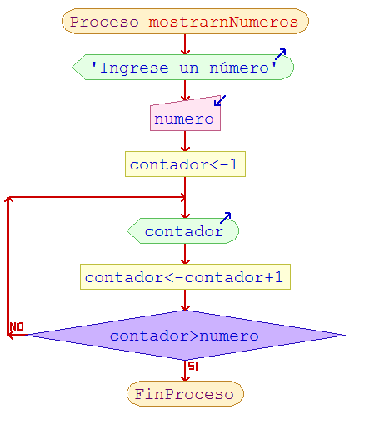
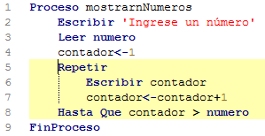
Ejemplo Repetir
Diseño
Pseudocódigo
Diagrama de flujo

Slide 24
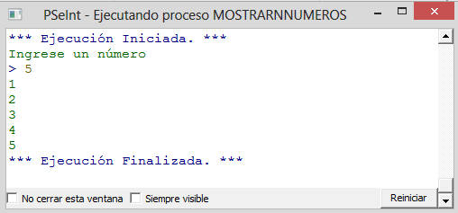
Ejemplo Repetir
Diseño
Pseudocódigo
Prueba de escritorio

Slide 25
Ciclo Repetir
Ejercicio 1
Realice prueba de escritorio y responda:
¿Con que valor queda la variable a?
¿Con que valor queda la variable c?
¿Con que valor queda la variable b?
¿Cuantas veces se repite el ciclo?
a=5
b=7
c=3
repita
c = c *2
a = a + 1
Hasta que (a > b)
mostrar (c)
mostrar (a)

Slide 26
Ciclo Repetir
Ejercicio 2
Realice prueba de escritorio y responda:
¿Con que valor queda la variable a?
¿Con que valor queda la variable c?
¿Con que valor queda la variable b?
¿Cuantas veces se repite el ciclo?
a=9
b=7
c=3
repita
c = c *2
a = a + 1
Hasta que (a > b)
mostrar (c)
mostrar (a)

Slide 27
Ciclo Para
Repite un grupo de instrucciones un número determinado de veces
Sintaxis Para
Para (vbleControlInicial ; <condicion>;incremento/decremento)
instrucción 1
instrucción 2
.
.
instrucción n
Fin-para

Slide 28
Sintaxis Ciclo Para en PSeInt
Repite un grupo de instrucciones un número determinado de veces
Sintaxis Para
Para vbleControl <-valInicial Hasta valFinal Con Paso incremento/decremento
instrucción 1
instrucción 2
.
.
instrucción n
Fin-para

Slide 29
Ejemplo Para
Desarrollar un programa que solicite un número y muestre los números desde el 1 hasta el número solicitado.
Algoritmo
Inicio
Escribir “ Ingrese un número”
Lea(numero)
???
Fin

Slide 30
Ejemplo Para sintaxis general
Desarrollar un programa que solicite un número y muestre los números desde el 1 hasta el número solicitado.
Algoritmo
Inicio
Escribir “Ingrese un número”
Leer(numero)
para(contador<-1; contador <=numero; contador+1) hacer
mostrar(contador)
fin-para
Fin

Slide 31
Variable de control del ciclo inicializada
para(contador<-1; contador <=numero; contador+1)
mostrar(contador)
fin-para
Actualización variable de control (contador)
Condición de parada

Slide 32
Ejemplo Para sintaxis PSeInt
Desarrollar un programa que solicite un número y muestre los números desde el 1 hasta el número solicitado.
Algoritmo
Inicio
Escribir “ Ingrese un número”
Leer(numero)
Para contador<-1 Hasta numero Con Paso 1 Hacer
mostrar(contador)
Fin-para
Fin

Slide 33
Variable de control del ciclo inicializada
para(contador<-1 Hasta numero Con Paso 1 Hacer
mostrar(contador)
fin-para
Actualización variable de control (contador)
Condición de parada

Slide 34
Ejemplo Para sintaxis general
Desarrollar un programa que solicite un número y muestre los números desde el 1 hasta el número solicitado.
Escenarios de prueba
numero | contador | pantalla
3 | 1 | Ingrese un número
 | 2 | 1
 | 3 | 2
 | 4 | 3
Inicio
Escribir “ Ingrese un número”
Leer(numero)
Para contador<-1 Hasta numero Con Paso 1 Hacer
mostrar(contador)
Fin-para
Fin
1
2
4
3
Secuencia de ejecución: 1, 2, 3, 4 - regresa al 2 y continua 2, 3, 4 hasta que la
Condición sea falsa…solo entonces sale del ciclo

Slide 35
Ejemplo Para sintaxis PseInt
Desarrollar un programa que solicite un número y muestre los números desde el 1 hasta el número solicitado.
Escenarios de prueba
numero | contador | pantalla
3 | 1 | Ingrese un número
 | 2 | 1
 | 3 | 2
 | 4 | 3
Inicio
Ingrese “un numero”
Lea(numero)
para(contador=1; contador <=numero; contador+1)
mostrar(contador)
fin-para
Fin
1
2
4
3
Secuencia de ejecución: 1, 2, 3, 4 - regresa al 2 y continua 2, 3, 4 hasta que la
Condición sea falsa…solo entonces sale del ciclo

Slide 36
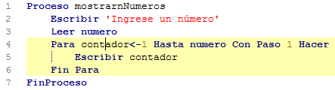
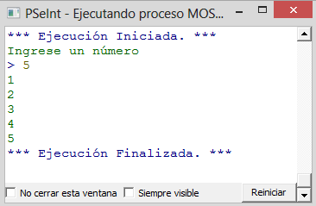
Ejemplo Para
Diseño
Pseudocódigo
Prueba de escritorio

Slide 37
Ciclo Para
Ejercicio 1
Realice prueba de escritorio y responda:
¿Con que valor queda la variable salida?
¿Con que valor queda la variable i?
¿Qué muestra el programa?
salida =“”
Para(i=0; i<10; i+1)
salida = salida + i
fin para
Mostrar salida

Slide 38
Ciclo Para
Ejercicio 2
Realice prueba de escritorio y responda:
¿Con que valor queda la variable i?
¿Qué muestra el programa?
Para(i=18; i>0; i-2)
Mostrar(i)
fin para

Slide 39
Ejercicio 3
Escriba un programa que permita contar los números pares existentes en una serie de 1 a n, siendo n un número digitado por un usuario.
Nota : use la estructura “repetir” en su solución

Slide 40
Ejercicio 4
Escriba un programa que permita contar y sumar los números pares existentes en una serie de 1 a n, siendo n un número digitado por un usuario.
Nota : use la estructura “para” en su solución

Slide 41
Pensamiento Algorítmico
EJERCICIOS PROPUESTOS
Se solicita listar los 10 primeros números. Dicho de otro modo, mostrar los números del 1 al 10.
Hacer el algoritmo con su respectiva prueba de escritorio utilizando la estructura repetitiva Mientras que.
Hacer el algoritmo con su respectiva prueba de escritorio utilizando la estructura repetitiva Repetir hasta.
Hacer el algoritmo con su respectiva prueba de escritorio utilizando la estructura repetitiva Para.

Slide 42
Pensamiento Algorítmico
EJERCICIOS PROPUESTOS
Se solicita sumar los 5 primeros números. Dicho de otro modo, acumular o hacer la sumatoria de los números del 1 al 5.
Hacer el algoritmo con su respectiva prueba de escritorio utilizando la estructura repetitiva Mientras que.
Hacer el algoritmo con su respectiva prueba de escritorio utilizando la estructura repetitiva Repetir hasta.
Hacer el algoritmo con su respectiva prueba de escritorio utilizando la estructura repetitiva Para.

